Slide 1
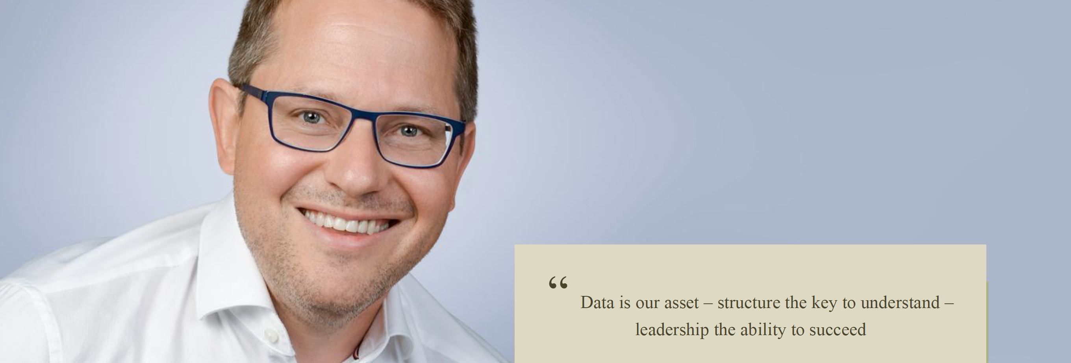


KI-Agentensysteme als Katalysator
Strategien für eine erfolgreiche digitale Transformation
in Unternehmen
Patrick Motsch

Slide 2
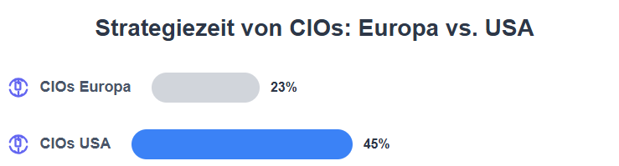
Die Realität heute – unsere Beobachtung
“Programm heute Abend ab 22:00 Uhr?"
70% der Zeit für operative Themen statt strategisches Denken
Compliance-Theater und Security-Brände verhindern Transformation
Zu erledigen:
Compliance-Reports durcharbeiten
Security-Incidents bewältigen
Budget-Diskussionen mit der GL führen
Vendor-Management und Vertragsverhandlungen
"Wann hattet ihr das letzte Mal Zeit für echte Strategie?"
Notes:
DEKLARATIN: Dies ist natürlich plakativ…

Slide 3
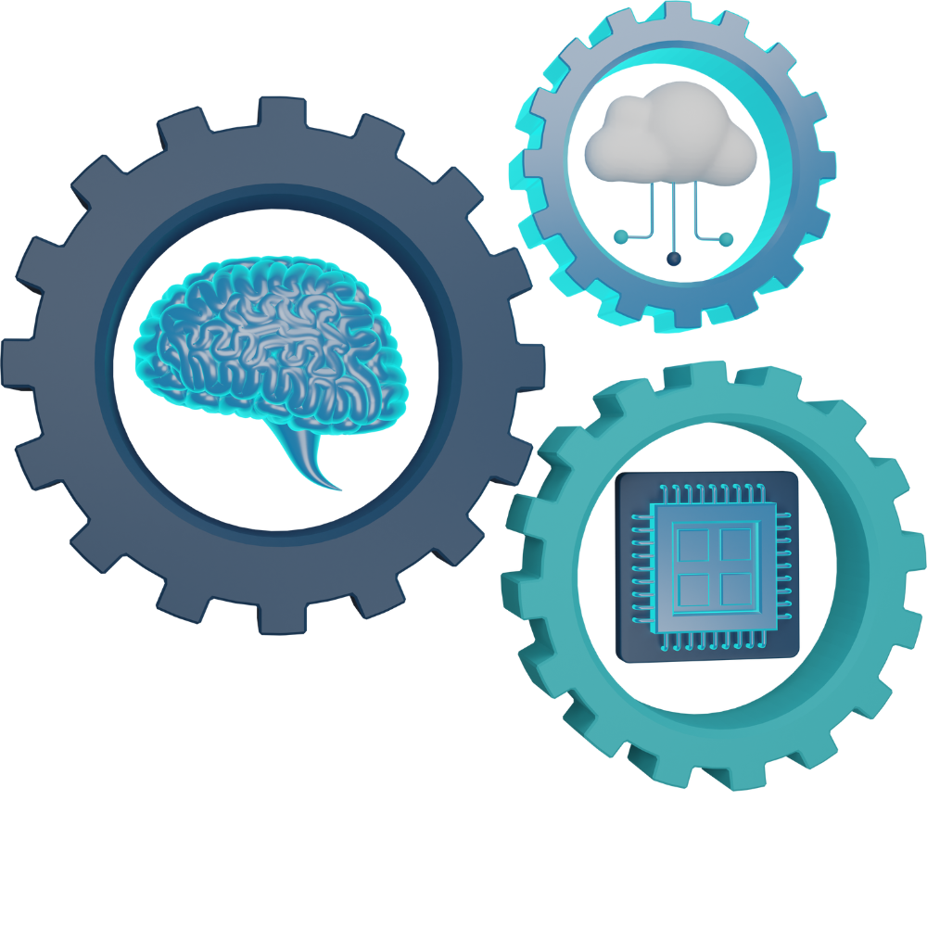
Der Wendepunkt
KI ist nicht das nächste IT-Projekt – es ist kulturelle Disruption
47% aller Jobs durch KI gefährdet - nicht auf Knopfdruck, sondern schleichend
Klassischer Schweizer Ansatz: “Lasst uns einen KI-Berater engagieren“ – i.O. wenn integrierbar
KI verändert nicht nur Unternehmen, sondern jede einzelne Mitarbeitende
Die Disruption findet auf Mitarbeiterinnen-Level statt, nicht nur auf Unternehmens-Level
Wie geht ihr mit Widerstand bei KI-Projekten um?
Notes:
Fundamentaler Denkfehler: KI wie SAP-Einführungen der 90er behandeln
Unterschied: SAP digitalisierte Prozesse, Menschen blieben in Rollen
KI-Realität: Ersetzt kognitive Arbeit direkt
Beispiel: Buchhalter gewöhnt sich an ERP, aber was wenn KI seine Kernaufgaben übernimmt?
Studien zeigen: 47% aller Jobs durch KI gefährdet - nicht auf Knopfdruck, sondern schleichend
Change-Management-Problem: Wird massiv unterschätzt
.com-Blase Lehre: Technologie ohne Menschen funktioniert nicht
Überlebende nach 5 Jahren: Die, die das Thema Mensch ernst nahmen

Slide 4
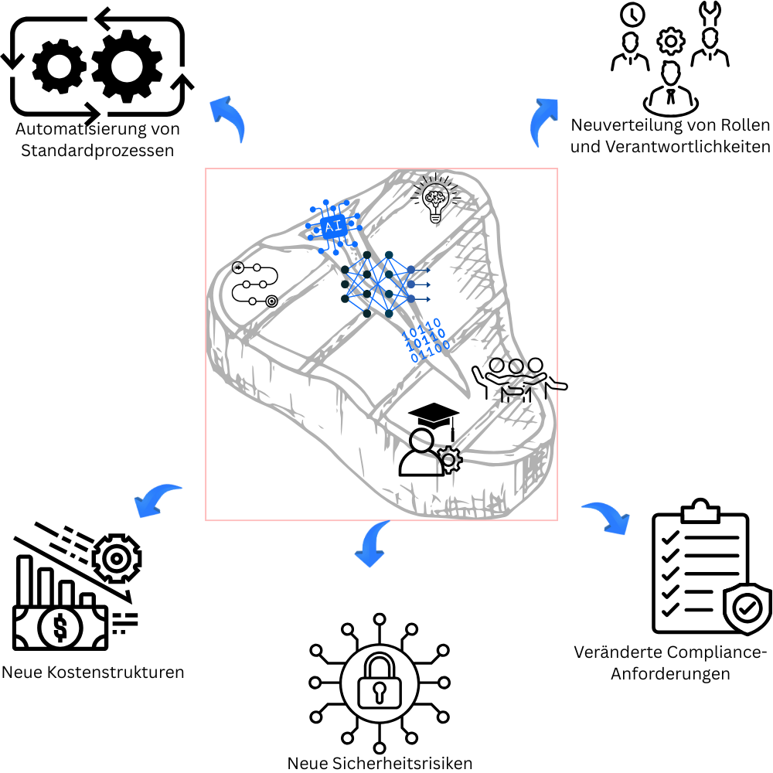
Das T-Bone-Prinzip (mit Veggie-Alternative)
Strategisch denken oder verloren gehen
“Meater”
Knochenarbeit übernimmt KI, Menschen geniessen das Fleisch
“Veggies”
Die Kernfunktionen übernimmt KI, Menschen geniessen die Avocado
“Strategisches Denken mit klugen Kontroll-Mechanismen wird noch zentraler”
  Automatisierung von Standardprozessen
  Kreativität
  Neuverteilung von Rollen und Verantwortlichkeiten
  Kontrolle
  strategische Entscheidungen mit Unsicherheiten
  Empathie
  Völlig andere Kostenstrukturen
  Veränderte Compliance-Anforderungen (DSGVO, AI Act)
  Neue Sicherheitsrisiken
Notes:
Konkrete Beispiele:
Juristische Arbeit:
Keine Standardverträge mehr, aber Verhandlungsstrategien entwickeln
Wissen ist kein Asset mehr, sondern deren Anwendung
Controlling:
Keine Reports mehr erstellen, aber Anomalien in Daten interpretieren
Fertig Berichte schreiben, aber sie kontrollieren
Betrieb von IT-Services
Keine Applikationen mehr im Fokus, sondern Daten und Services
IT Support zu 90% durch KI übernommen, Zeit wird frei für Interaktionen mit Kunden
IT und Digitalstrategie:
Fokus auf Ziele und Anforderungen
KI inspiriert uns mit Vorschlägen
Fokus im Management Team von Strategie-Erarbeitung auf Strategie-Integration
Marktbeobachtung:
Bis 2027 sind 40% aller Wissensarbeit-Aufgaben automatisiert
Bis 2030 werden es 90% sein

Slide 5
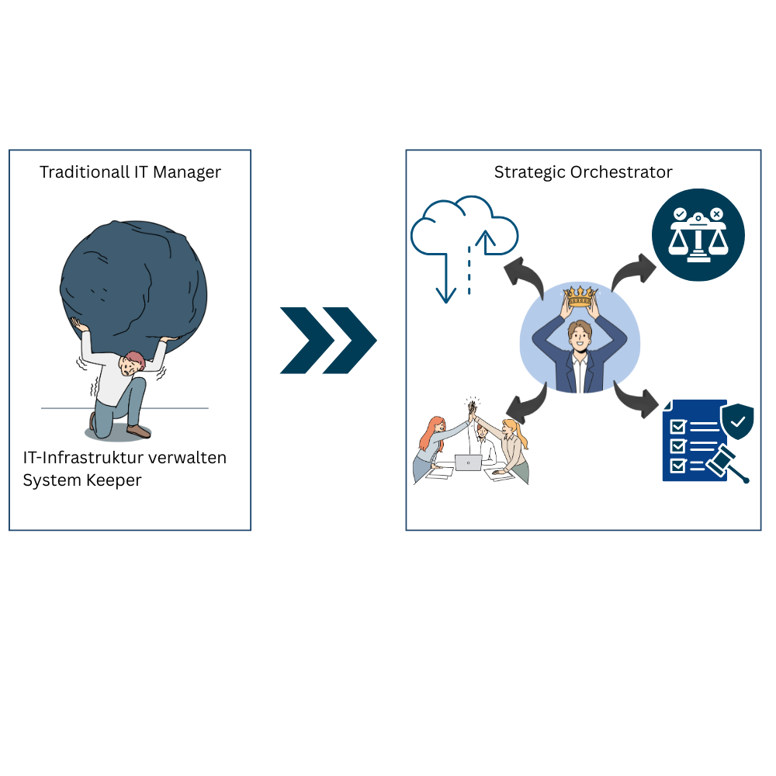
Die neue CIO-Rolle in 3 Jahren
Vom Tech-Manager zum Strategic Orchestrator
KI Integration ist Unternehmensaufgabe
KI Orchestrierung ist CIO Aufgabe im Verbund
Alte Rolle (schematisch)
  IT-Infrastruktur verwalten
  Projekte abwickeln, welche irgendwie mit IT zu tun haben scheinen
Neue Rolle “Mensch-KI-Symbiose orchestrieren”
  HR einbeziehen: Daten nutzen, über Skills führen
  Datenstrategien entwickeln: Einfache Prinzipien
  Ethik-Frameworks implementieren: Identifikation, Perspektiven?
  Compliance sicherstellen: AI Act, DSGVO, interne Richtlinien clever implementieren
Notes:
HR strategisch einbeziehen: Nicht nur informieren, sondern gemeinsam planen. CIO braucht direkten Draht zum Chief People Officer
Ethik-Framework als Competitive Advantage: Das wird ein Kriterium
BEISPIELE
Bestehende Daten verfügbar machen
Neutralisierung vor KI-Verarbeitung
Ethik: Personal hat Angst um den Job, der Motor fehlt, wenn es keine Perspektiven oder Schweigen gibt
Compliance: z.B. Grundprinzipien festlegen, welche auf der Hand liegen:
Was bereits im Internet ist, macht keinen Sinn zum Schützen
Genau prüfen, was schützenswert ist. Bsp. Programmcode

Slide 6
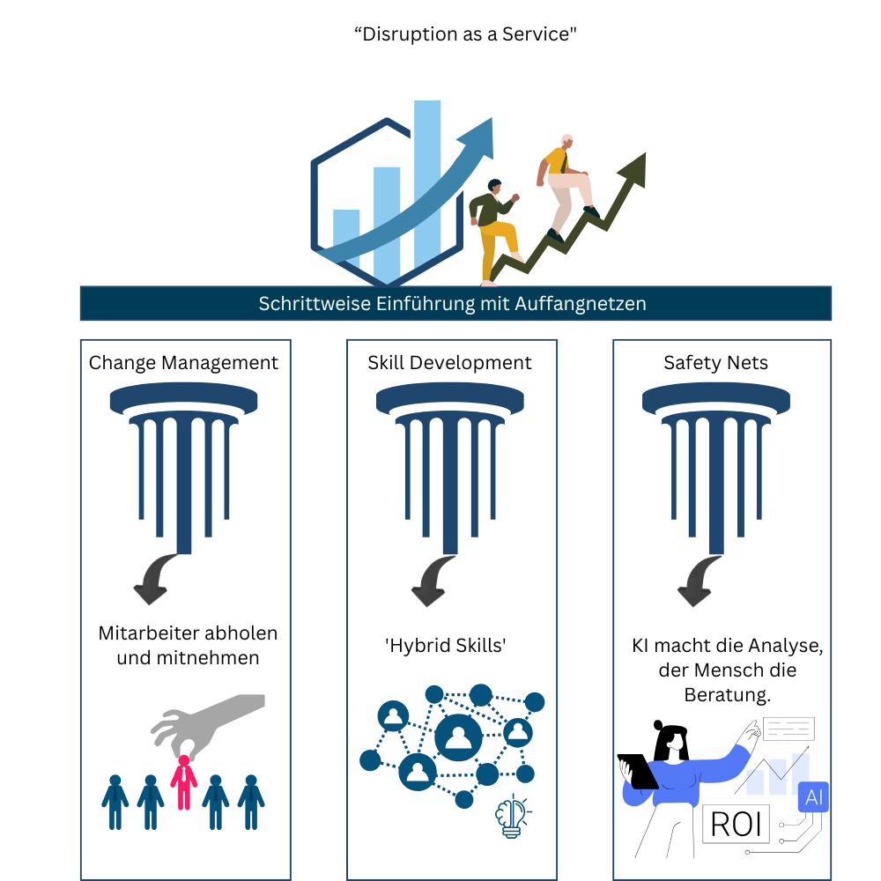
Disruption as a Service
Begleitung statt Schocktherapie
3 Säulen der Begleitung
Change Management
Mitarbeiter abholen und mitnehmen – Kernthema
Skill Development
Neue Kompetenzen entwickeln – Chance neuer Jobs
Safety Net
Für die, die nicht mitkommen können – Nischen
Notes:
Problem: KI-Transformation ermöglich um Faktoren bessere Resultate aber generiert existenzielle Ängste
Herausforderung: Klassische Change-Models funktionieren bei KI nicht – hierfür zentrale menschliche Komponente fehlt
Lösung: Schrittweise Einführung mit Auffangnetzen
Methodischer Ansatz für kontrollierte Transformation
Gegenteil von: 'Move fast and break things’
Change Management: ADKAR-Modell für KI-Ängste
Awareness, Desire, Knowledge, Ability, Reinforcement
Skill Development: Nicht klassisches Training, sondern 'Hybrid Skills’
Beispiel: Marketeer lernt KI-Kollaboration für bessere Kampagnen
Safety Nets: Konkrete Massnahmen
Umschulung, Altersteilzeit, neue Rollen schaffen
Transformation Beispiel: Kreditsachbearbeiter → Customer Experience Specialists
KI macht Analyse, Mensch macht Beratung
Schweizer Ansatz: "Langsam aber sicher - aber definitiv vorwärts"

Slide 7
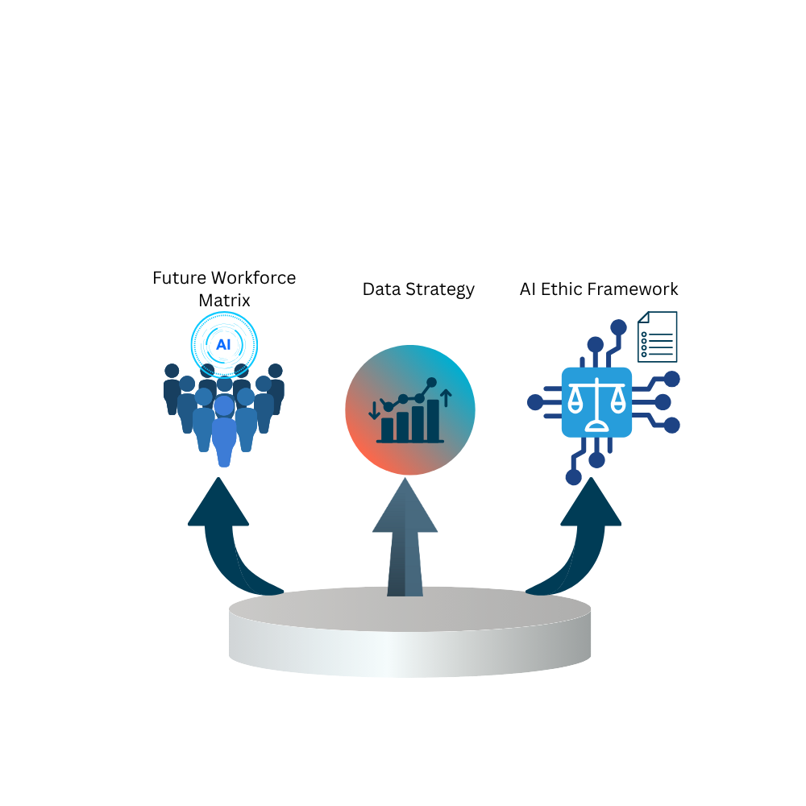
Die 3 kritischen Entscheidungen
Es lohnt sich, diese Themen aktiv anzugehen
People Strategy
  Future Workforce Matrix (human, hybrid, AI)
  Wie mit den Betroffenen umgehen?
Data Strategy
  Wie macht ihr eure Daten KI-ready?
  Bereitstellung, Nutzung, Schulung, Entwicklung
Ethics Framework
  Was ist für euer Unternehmen vertretbar?
  Konkrete Richtlinien erstellen, sonst endlos
Startpunkt: Übersicht verschaffen
Notes:
People Strategy - nicht HR-Aufgabe, sondern strategische CIO-Verantwortung
Beispiel: Energieversorger: Kundenberater für B2B-Deals bleiben, Standard automatisch
Data Strategy - KI-optimierte Datenarchitektur:
Beispiel: Pharmaunternehmen: 18 Monate für KI-ready Daten, spart 40% bei Wirkstoff-Entwicklung
Ethics Framework als Competitive Advantage:
Klare Guidelines = schnellere Entscheidungen
Beispiel: 15-seitige AI Ethics Guidelines
Resultat: KI-Features in Wochen statt Monaten

Slide 8
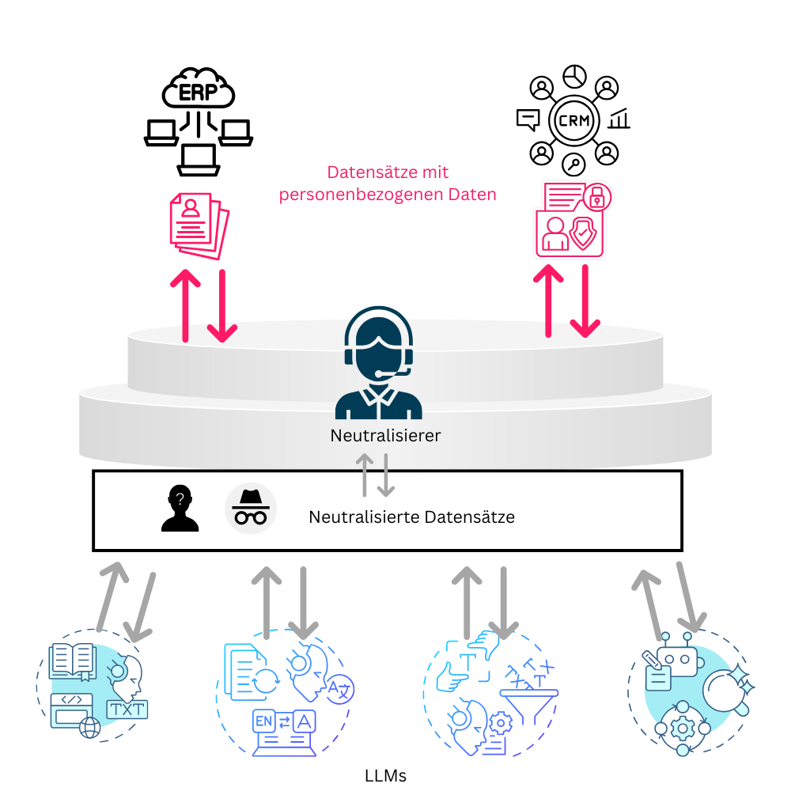
Praxis-Beispiel – KI und Datenschutz
Viele Firmen sind aufgrund von Datenschutzregeln in der KI Nutzung limitiert und kämpfen damit.
Lösung klassisch:
5.0 MCHF Invest, 1.0 MCHF/Jahr Compliance
Manuelle Datenprüfung durch Compliance
Regeln für jede Applikation, jeden Datenbank
Controlling-Apparat
Lösung im Kern:
0.1 MCHF Invest, 0.2 MCHF/Jahr Monitoring zentrale Komponente
Daten vor KI-Verarbeitung neutralisieren, Rückmeldung anreichern
Controlling am Anfang hoch, dann zunehmend automatisiert & gezielt
Rechtlich wasserdicht, technisch elegant
  Daten mit personen-bezogenen Attributen
  KI Tools
Notes:
Im Kern = Avocado Variante…
Klassischer Ansatz: Schweizer Versicherer 2.3 Mio CHF/Jahr für DSGVO-Compliance
Anwaltskanzleien, Privacy-Officers, Data-Impact-Assessments
Resultat: KI-Projekte 18 Monate statt 3 Monate
Daten-Neutralisierung Ansatz:
Technisch: Personenbezogene Daten → Token, KI arbeitet mit neutralisierten Daten
Re-Personalisierung der Ergebnisse
Konkretes Beispiel Kundenanfragen:
Vorher: 'Herr Müller aus Zürich mit Police 12345 fragt wegen Schadenfall'
Nachher: 'Kunde A aus Region B mit Police-Typ C fragt wegen Thema D’
Resultate:
KI kann perfekt antworten ohne personenbezogene Daten
Rechtlich wasserdicht, technisch elegant
Bank spart 60% Privacy-Kosten
KI-Projekte in 6 Wochen statt 6 Monaten
Message: "Weniger kompliziert denken, mehr pragmatisch handeln"

Slide 9
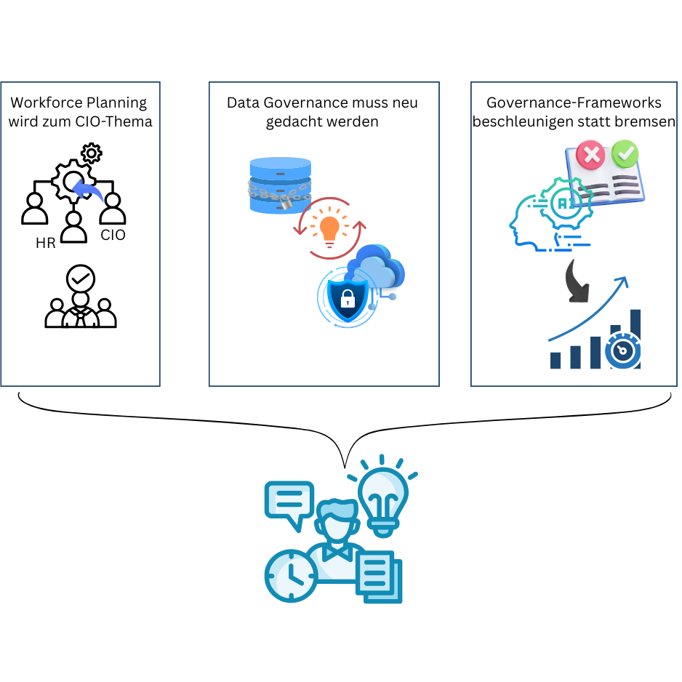
Lessons Learned
Was funktioniert in der Praxis - Beobachtungen
Workforce Planning
  CIO ist bereits in Personalplanung einbezogen, meist in Bezug auf Automatisierungen
  Challenge: Abgleich HR-Systeme und IT Roadmap
Data Governance 2.0
  Klassische Data Governance blockiert KI Projekte
  Zielführend: Privacy-by-Design für KI Anwendungen
  Paradox: Strengere Governance = schnellere KI-Einführung
Governance als Enabler
  Unternehmen mit klaren AI Ethics Guidelines sind 40% schneller und um Faktoren effizienter
"Die organisatorischen Herausforderungen sind grösser als die technischen."
Notes:
Workforce Planning:
Sehe in 70% der Fälle: CIO wird in Personalplanung einbezogen
Grund: Nur IT kann abschätzen, welche Jobs wann automatisiert werden
Konkret: Quartalsgespräche CIO-CHRO sind Standard geworden
Challenge: HR-Systeme sprechen nicht mit IT-Roadmaps
Data Governance 2.0:
Klassische Data Governance blockiert KI-Projekte
Neue Ansätze: Privacy-by-Design für AI workloads
Beispiel: Synthetic Data Generation für Training
Paradox: Strengere Governance = schnellere KI-Einführung
Governance als Enabler:
Unternehmen mit klaren AI Ethics Guidelines sind 40% schneller
Grund: Weniger Diskussionen bei jeder Einzelentscheidung
Framework einmal definieren, dann nur noch anwenden
Mehrwert gegenüber Aufwand ist ein “no brainer”, sonst holt einem dies bei jedem Vorhaben wieder ein

Slide 10
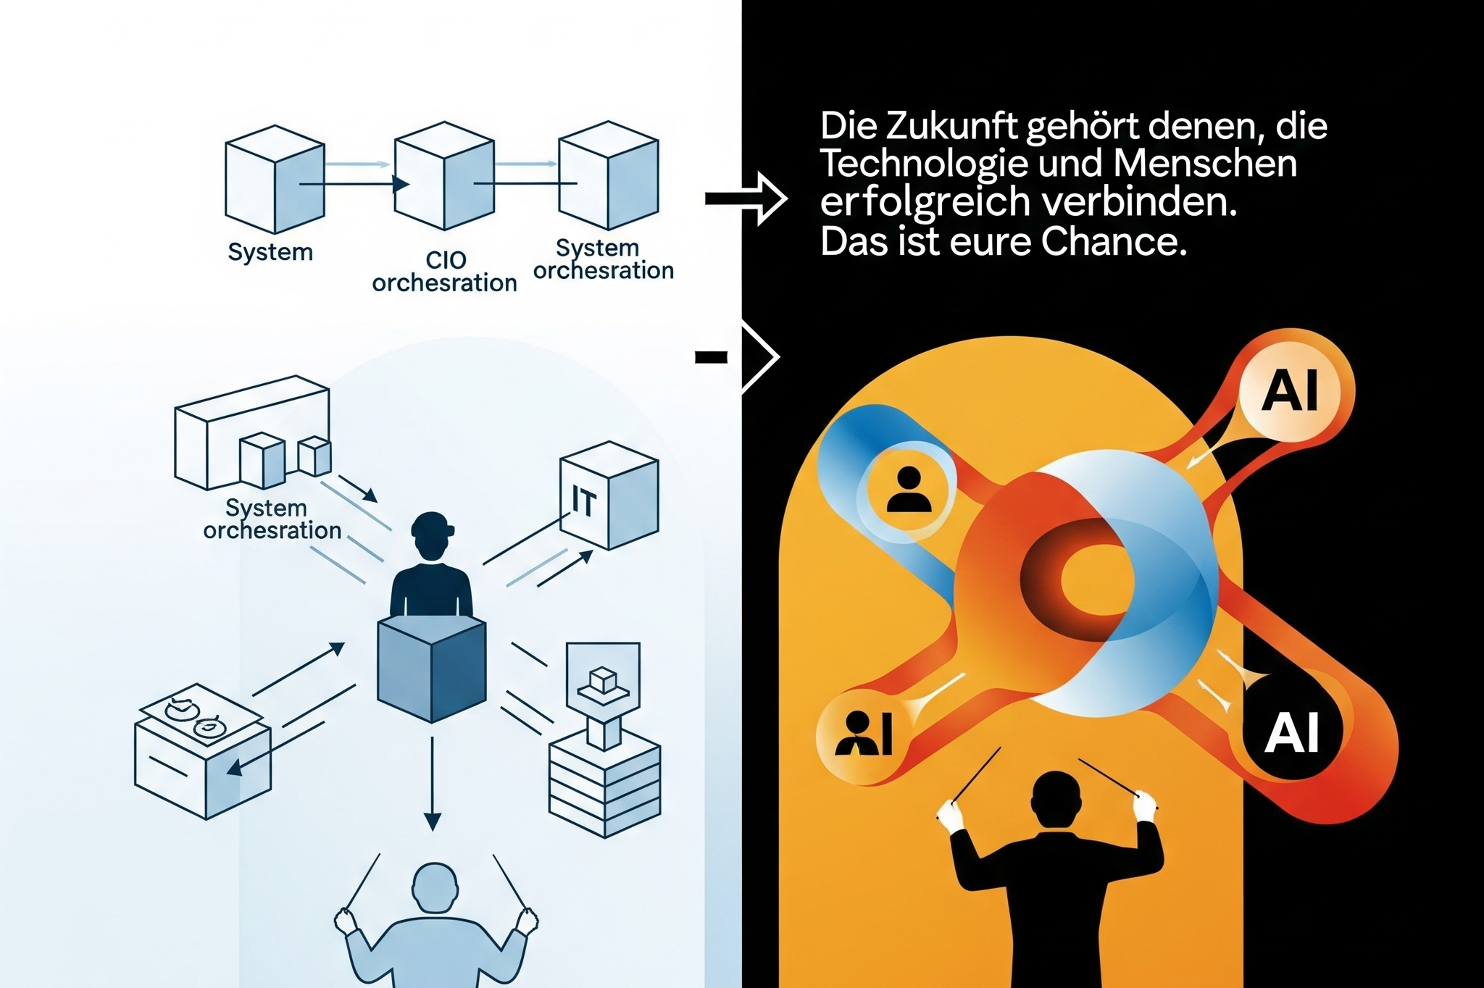
Take-Home Message
KI fängt bei den Menschen an, nicht bei der Technologie
System Orchestration
Strategische Orchestration
KI-Transformation ist Kulturwandel
Menschen + Unternehmungen
CIO’s werden zu strategischen Orchestratoren
Hybride Teams
Erfolg misst sich an Mitarbeiter-Akzeptanz
Ausrichtung der Kräfte als Marktvorteil
Schweizer Werte helfen
pragmatisch, sicher, nachhaltig

Slide 11
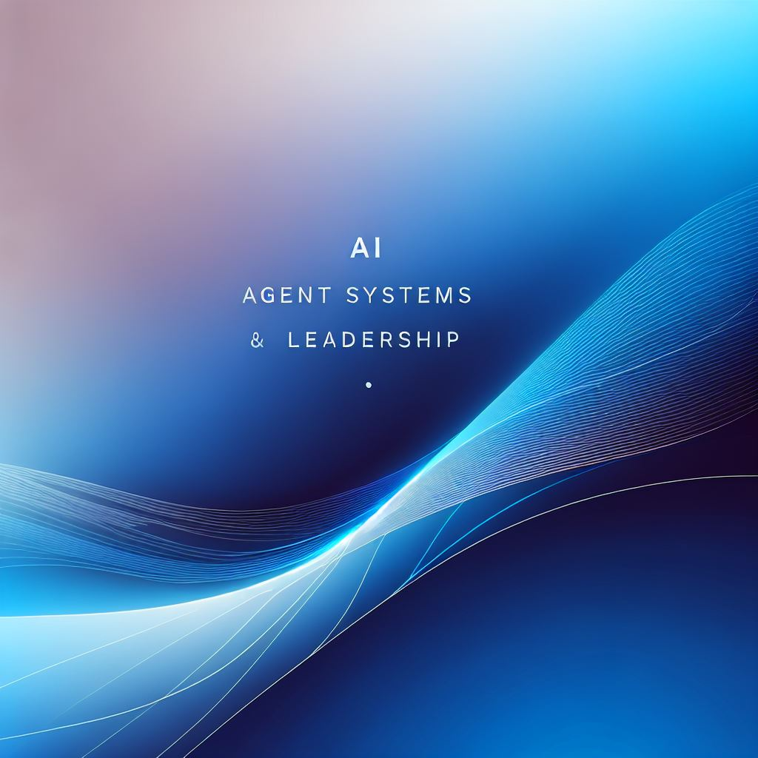
„Die Zukunft gehört denen, die Technologie und Menschen erfolgreich verbinden."
Viel Erfolg euch allen!

